Slide 1
深度解密IEEE IEL数据库：
科研检索与学术投稿
何丹丹
IEEE产品培训专员
2016.10

Slide 2
培训内容
IEEE 简介
IEL 数据库及 IEEE Xplore 平台介绍
IEEE 期刊会议投稿流程
IEEE 相关资源推介

Slide 3
IEEE 简介

Slide 4
The Institute of Electrical and Electronics Engineers
电气电子工程师学会
Notes:
电气电子工程师学会

Slide 5
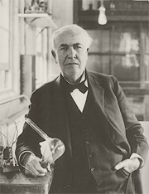
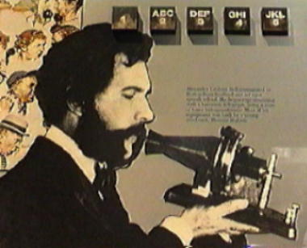
学会前身之一：美国电子工程师学会
American Institute of Electrical Engineers（AIEE）
Founding officers of the American Institute of Electrical Engineers in 1884:
Thomas A. Edison
Alexander Graham Bell
Notes:
5
主要致力于有线通讯、光学以及动力系统的研究
创始人之一

Slide 6
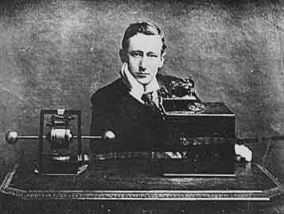
学会前身之二：无线电工程师学会
The Institute of Radio Engineers(IRE)
Founding member of the Institute of Radio Engineers in 1912:
Guglielmo Marconi
Notes:
6
国际无线电领域不断扩大的产物，无线电之父伽利尔摩·马可尼
创始会员之一

Slide 7
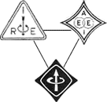
AIEE + IRE = IEEE
1963年1月1日，AIEE和IRE合并为IEEE，并拥有会员15万
Notes:
随着学科的发展，两个协会之间的交集越来越多，很多会员既是AIEE的会员，又是IRE的会员
为了行业的发展，强强联合
IEEE的历史大概是这个样的

Slide 8
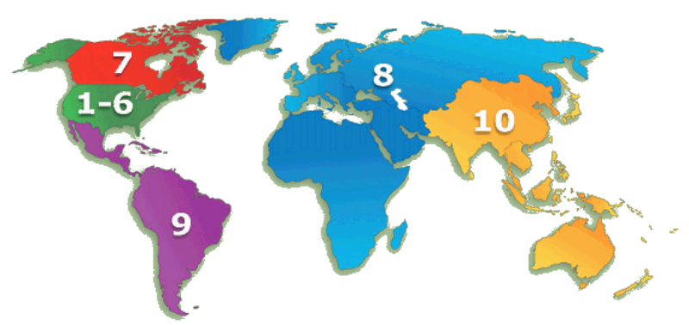
现今的IEEE
非盈利组织，全球最大的技术行业学会，成员遍布160多个国家地区，会员超过42万人
300多个地方分会
2000多个专业委员会
100多个国家的3000多个学生分会
Notes:
现在呢，IEEE在全球160多个国家拥有超过420，000多名会员，其中包括100，000多名学生会员； • 全球共设立了10个地理大区，
1-6美国，7加拿大，8非洲、欧洲、中东，9拉丁美洲、10亚太地区
300多个地方分会，2000多个专业技术委员会，100多个国家的3000多个学生分会

Slide 9
IEEE Societies
IEEE Aerospace and Electronic Systems Society
IEEE Antennas and Propagation Society
IEEE Broadcast Technology Society
IEEE Circuits and Systems Society
IEEE Communications Society
IEEE Components, Packaging, and Manufacturing Technology Society
IEEE Computational Intelligence Society
IEEE Computer Society
IEEE Consumer Electronics Society
IEEE Control Systems Society
IEEE Dielectrics and Electrical Insulation Society
IEEE Education Society
IEEE Electron Devices Society
IEEE Electromagnetic Compatibility Society
IEEE Engineering in Medicine and Biology Society
IEEE Geoscience and Remote Sensing Society
IEEE Industrial Electronics Society
IEEE Industry Applications Society
IEEE Information Theory Society
IEEE Instrumentation and Measurement Society
IEEE Intelligent Transportation Systems Society
IEEE Magnetics Society
IEEE Microwave Theory and Techniques Society
IEEE Nuclear and Plasma Sciences Society
IEEE Oceanic Engineering Society
IEEE Photonics Society
IEEE Power Electronics Society
IEEE Power & Energy Society
IEEE Product Safety Engineering Society
IEEE Professional Communication Society
IEEE Reliability Society
IEEE Robotics and Automation Society
IEEE Signal Processing Society
IEEE Society on Social Implications of Technology
IEEE Solid-State Circuits Society
IEEE Systems, Man, and Cybernetics Society
IEEE Technology and Engineering Management Society
IEEE Ultrasonics, Ferroelectrics, and Frequency Control Society
IEEE Vehicular Technology Society
39个专业协会

Slide 10
IEEE Technical Councils
IEEE Biometrics Council
IEEE Council on Electronic Design Automation
IEEE Nanotechnology Council
IEEE Sensors Council
IEEE Council on Superconductivity
IEEE Systems Council
IEEE Council on RFID
7个技术委员会

Slide 11
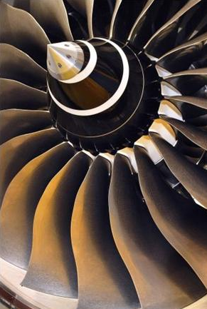
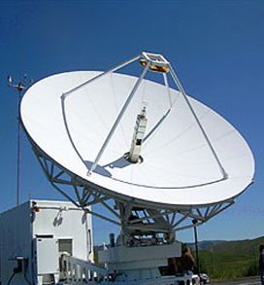
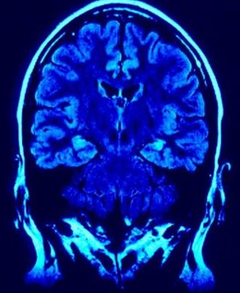
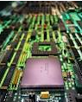
IEEE涵盖各个科技领域 More than just electrical engineering & computer science
• Information Technology
• Medical Devices
• Nanotechnology
• Optics
• Petroleum & Gas
• Power Electronics
• Power Systems
• Robotics & Automation
• Semiconductors
• Smart Grid
• Wireless Broadband
and many more
• Aerospace & Defense
• Automotive Engineering
• Biomedical Engineering
• Biometrics
• Circuits & Systems
• Cloud Computing
• Communications
• Computer Software
• Electronics
• Energy
• Engineering
• Imaging
出版世界电气电子工程和计算机领域
的文献
1/3
Notes:
最具代表性的两个领域要数

Slide 12
IEL数据库及IEEE Xplore平台介绍

Slide 13
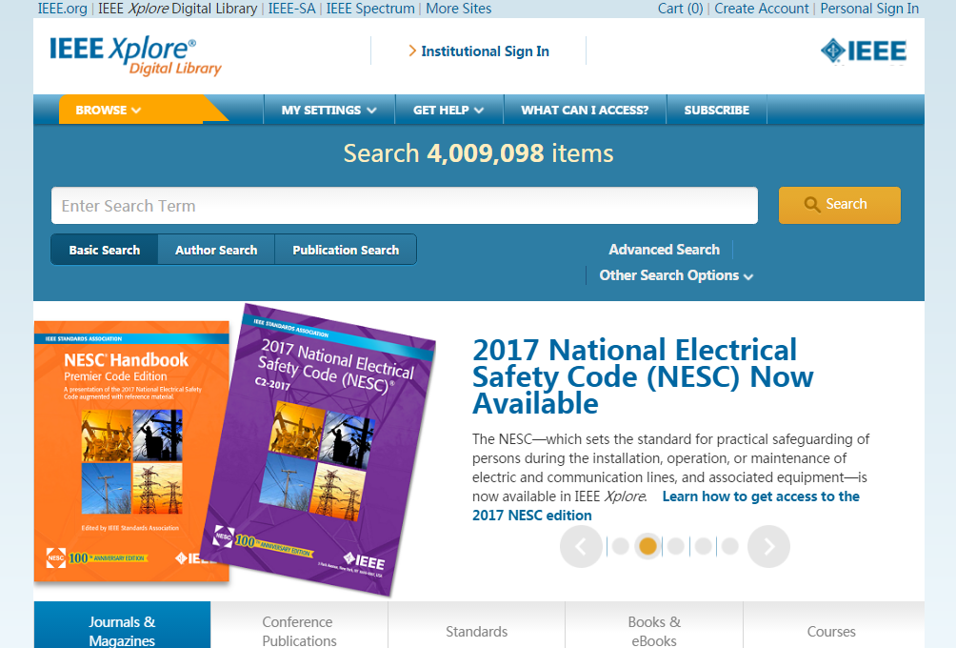
IEEE Xplore
IEEE所有文献均上载到 IEEE Xplore平台
http://ieeexplore.ieee.org
Notes:
全文数据库：可以获得所需内容的完整信息

Slide 14
IEEE Xplore 全文数据库
180+ IEEE期刊和杂志
1500+ IEEE会议录（每年）
6000+ IEEE标准文档
20+ IET期刊和杂志
20+ IET会议录（每年）
VDE会议录
Bell Labs技术期刊
IBM期刊
MIT期刊
TUP（OA），BIAI…
电子学习课件
IEEE-Wiley电子书
MIT电子书
Morgan & Claypool 综述文集
SMPTE，CSEE（OA）
180+ IEEE期刊和杂志
1500+ IEEE会议录（每年）
3000+ IEEE标准文档（草案除外）
20+ IET期刊和杂志
20+ IET会议录（每年）
VDE会议录
Bell Labs技术期刊
IEEE/IET Electronic Library (IEL) 数据库
完整回溯到1988年
最早到1872年
Notes:
IET:英国工程技术学会
VDE：德国电气工程师学会
TUP：清华大学学报英文版
BIAI：北京航天情报与信息研究所 期刊
IEEE-Wiley：IEEE和Wiley合作出版的电子书近800本，横跨众多技术领域，包括生物工程、电力能源、通信技术等多方面研究
MIT：计算机科学和工程技术方面电子书600多本
Morgan & Claypool：综述文集700多本，重点聚焦工程和计算机科学
SMPTE 美国电影电视工程师学会 期刊、会议、标准
CSEE 中国电机工程学会

Slide 15
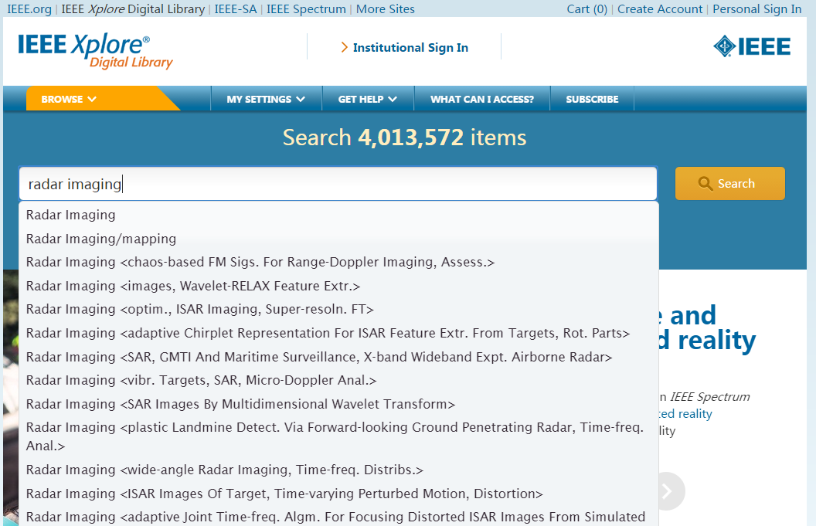
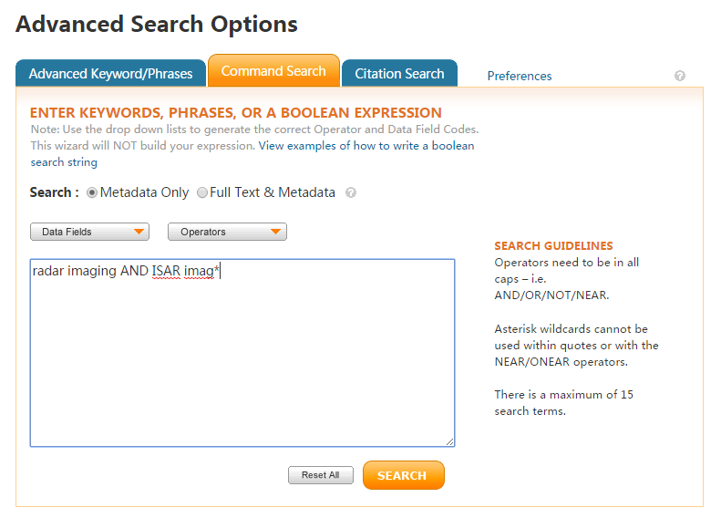
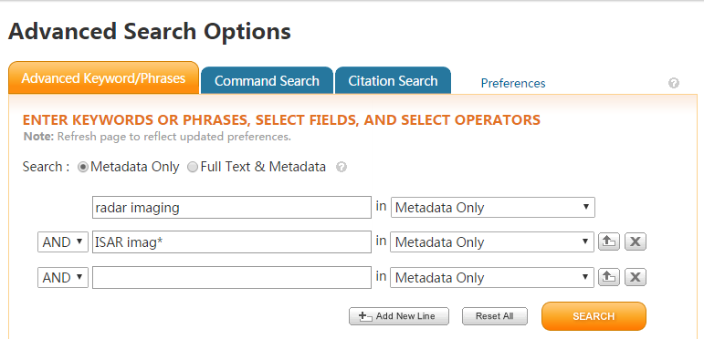
多途径检索核心技术
ANDs search terms ie. fiber optics= fiber AND optics
Use quotes (“”) for an exact phrase ie. “fiber optics”
Searching metadata only NOT a Full text search
Automatic stemming
Case insensitive
Type-ahead (also known as auto suggest) functionality
Notes:
Automatic stemming:自动检索词根变化,如单复数和时态变化
词根关联

Slide 16
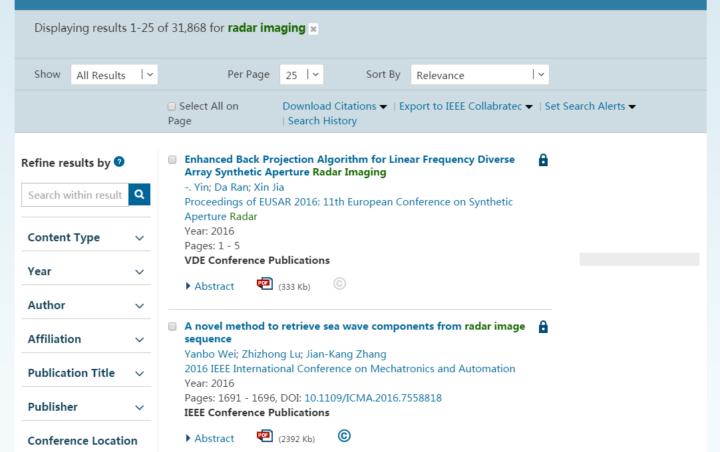
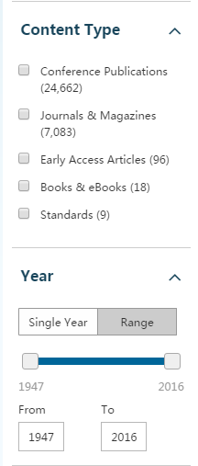
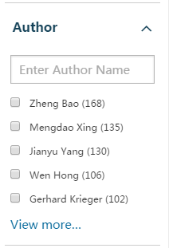
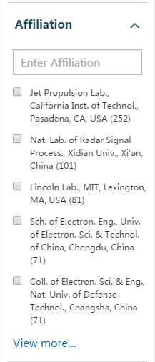
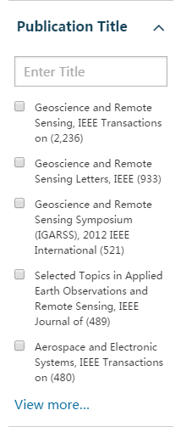
了解技术整体研发状况

Slide 17
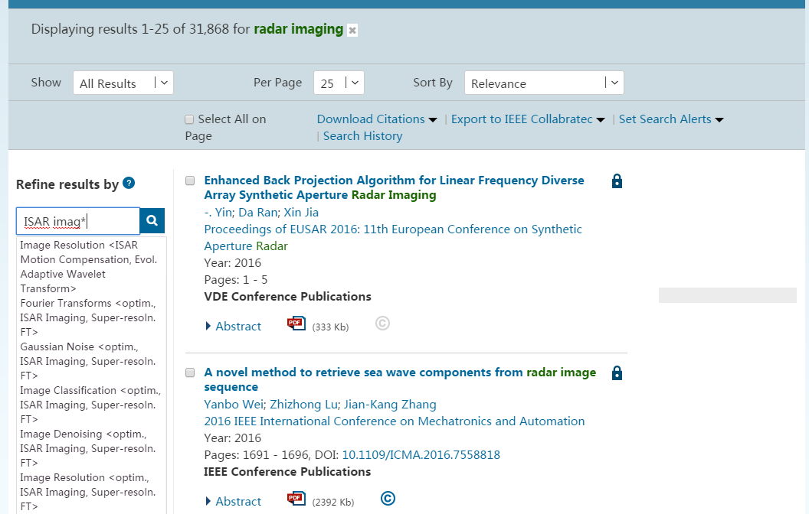
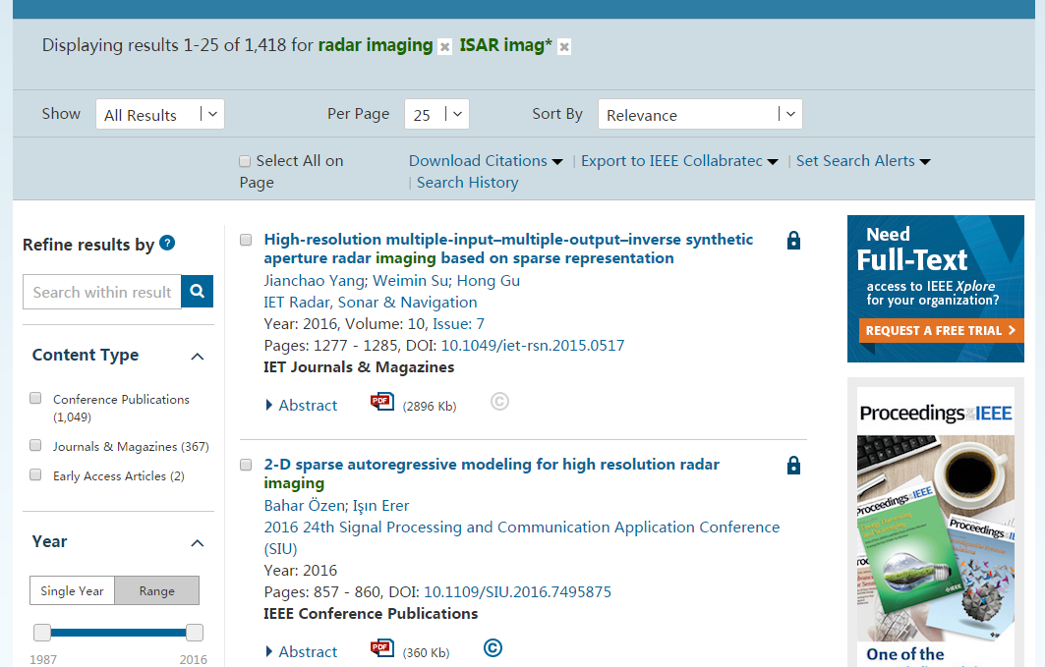
缩小检索范围

Slide 18
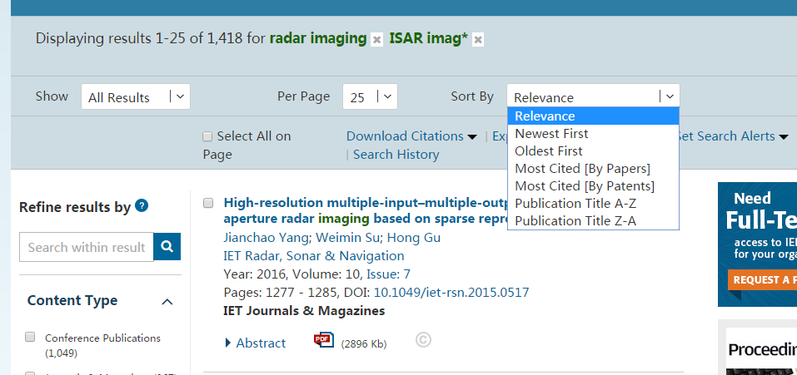
寻找权威文章

Slide 19
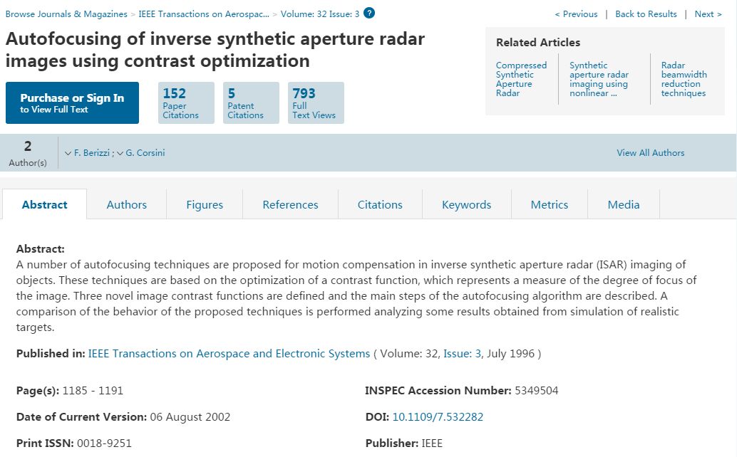
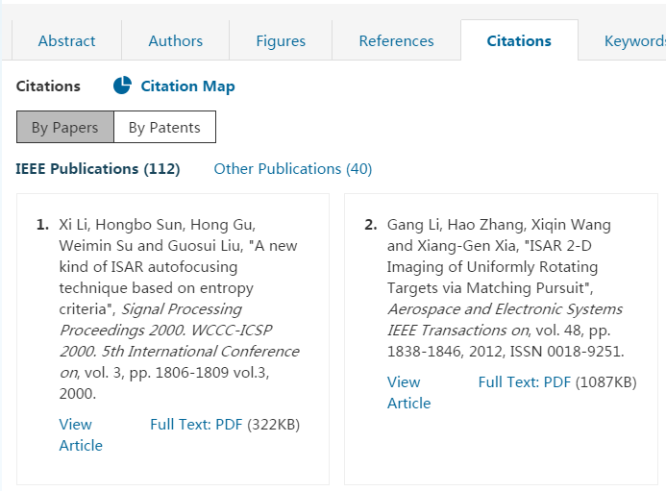
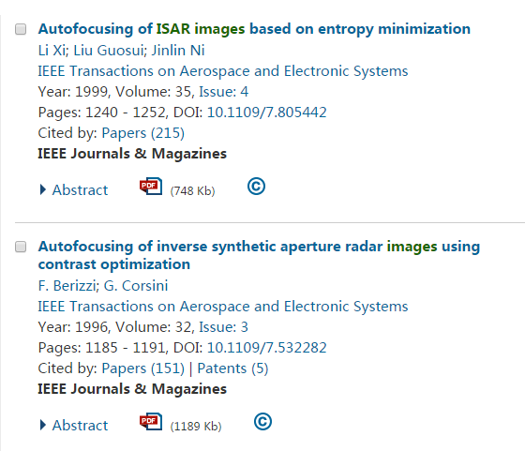
掌握技术整体研究状况

Slide 20
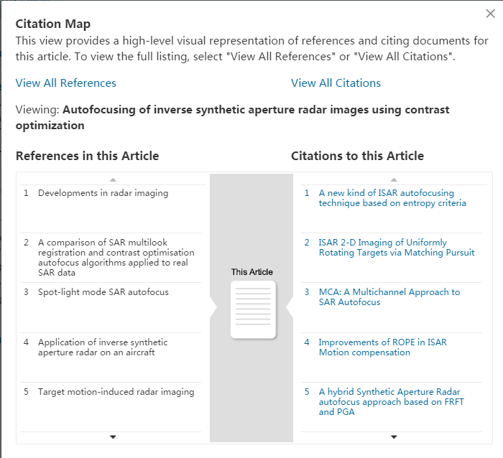
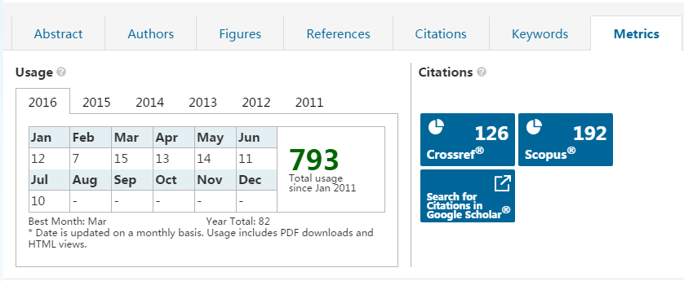
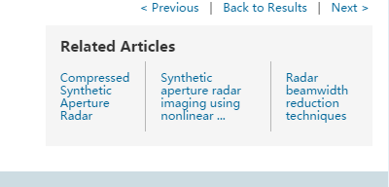
其参考文献和引文可成为进一步追溯的种子

Slide 21
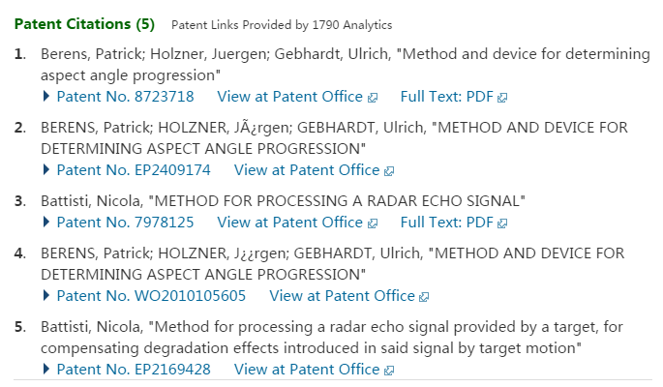
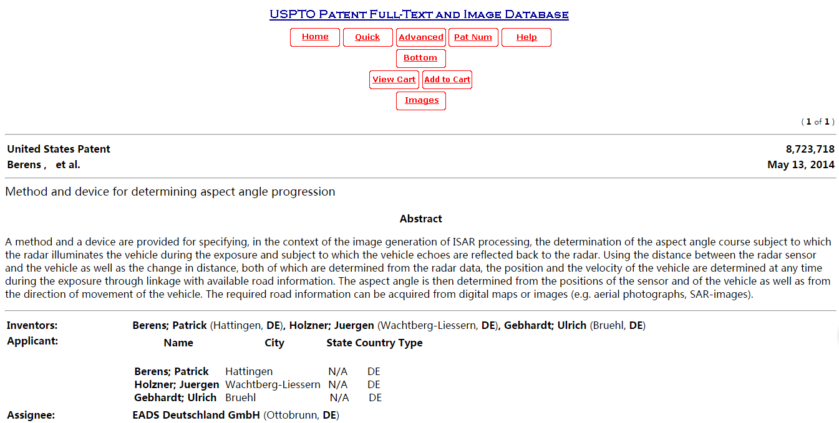
寻找技术难点解决方案，掌握相关专利概况
定位欧美已授权专利（连接专利库查看最新专利和专利申请）

Slide 22
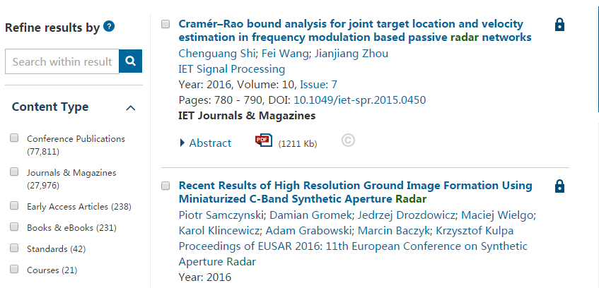
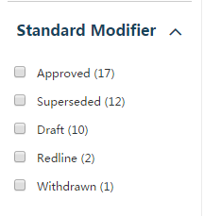
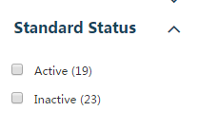
了解相关技术标准，确保研发内容符合国际标准；寻找发起行业新标准机会

Slide 23
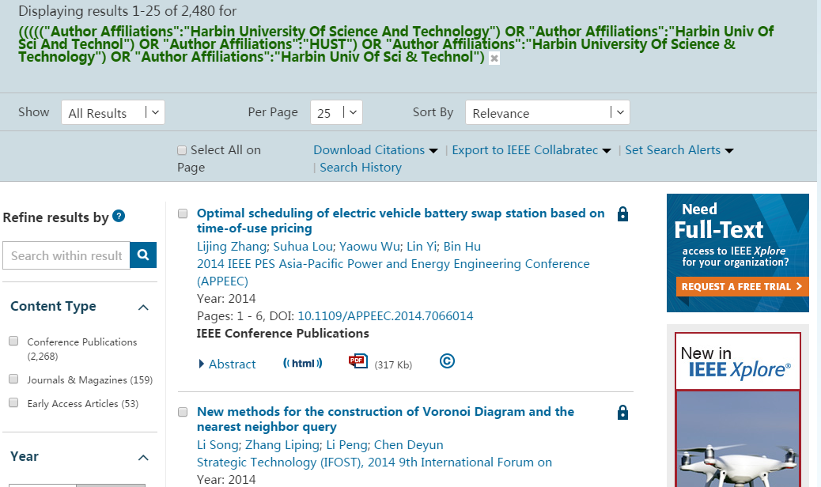
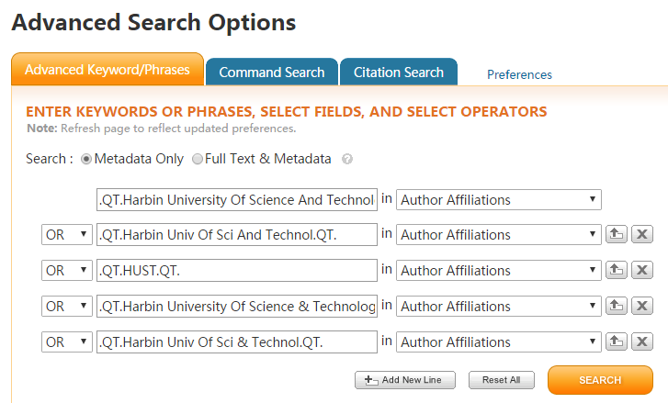
进一步了解技术权威研发状况
机构检索

Slide 24
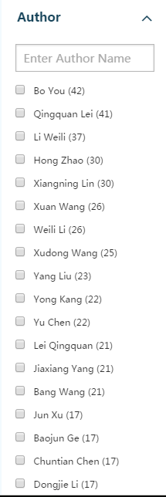
进一步了解技术权威研发状况
作者检索
尤波教授
雷清泉教授

Slide 25
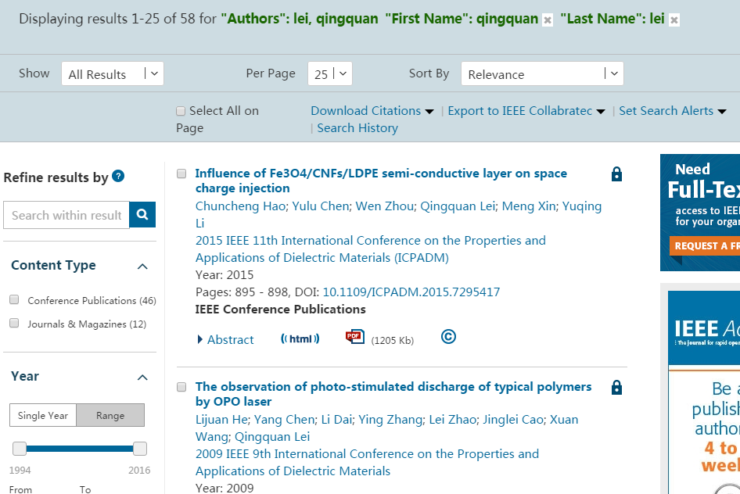
进一步了解技术权威研发状况
作者检索

Slide 26
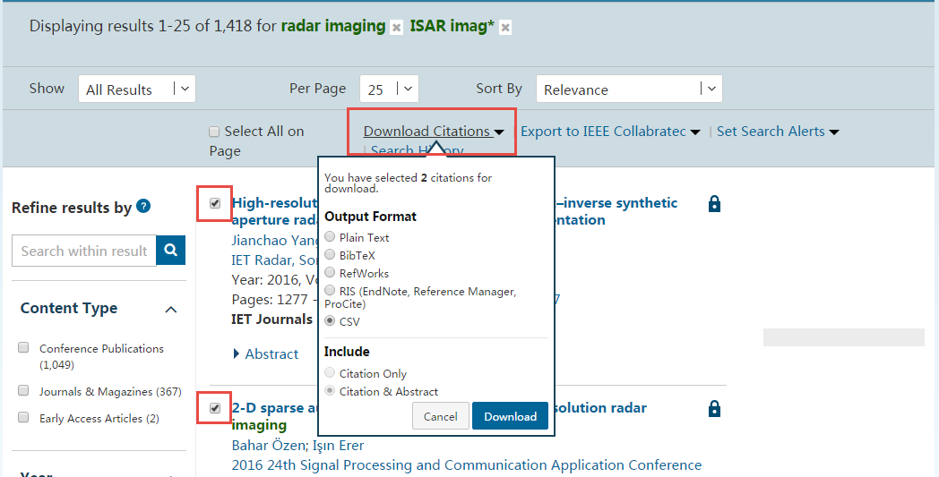
下载引文信息

Slide 27
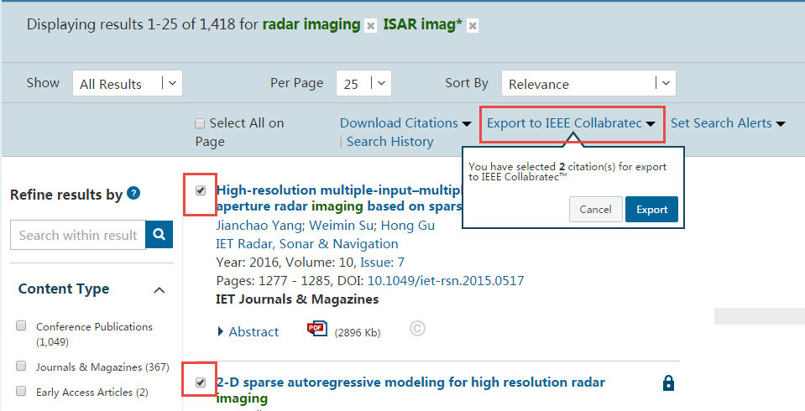
使用IEEE Collabratec管理文献

Slide 28
追踪与掌握最新技术动态
注册IEEE Xplore个人帐号
定制热点技术信息推送
掌握权威研究人员最新进展
掌握竞争对手研究动态

Slide 29
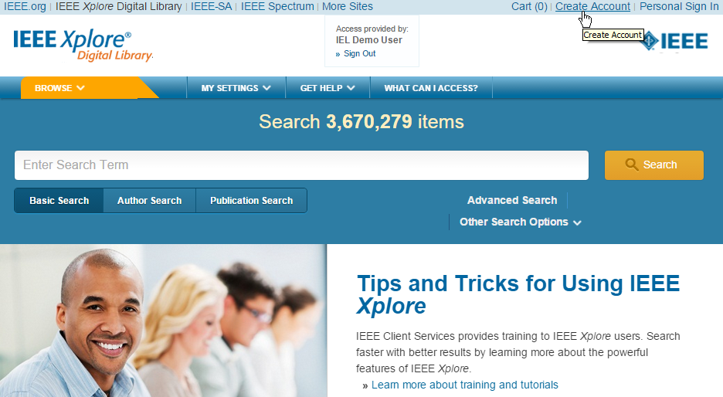
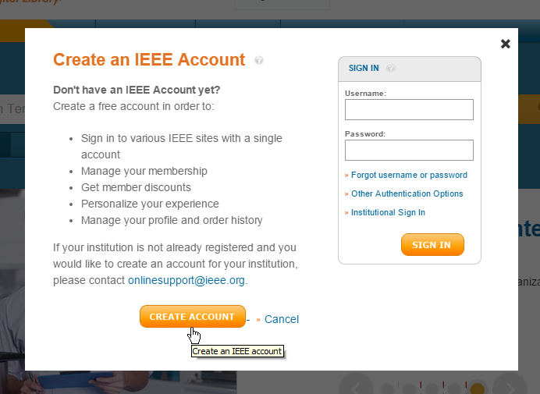

Slide 30
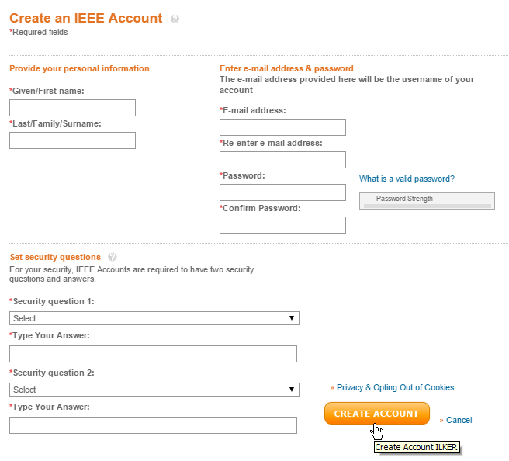
The IEEE account registration process is an easy 3-click process – just fill out your First Name, Last Name, email address, password and two security questions.

Slide 31
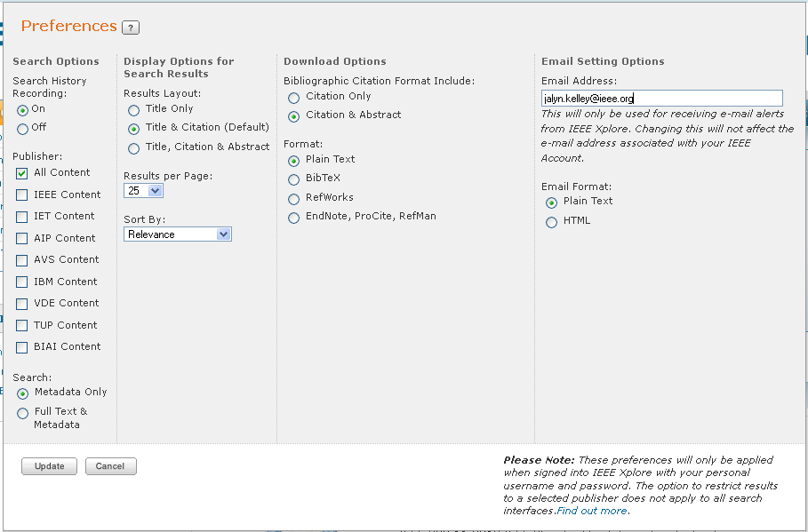

Slide 32
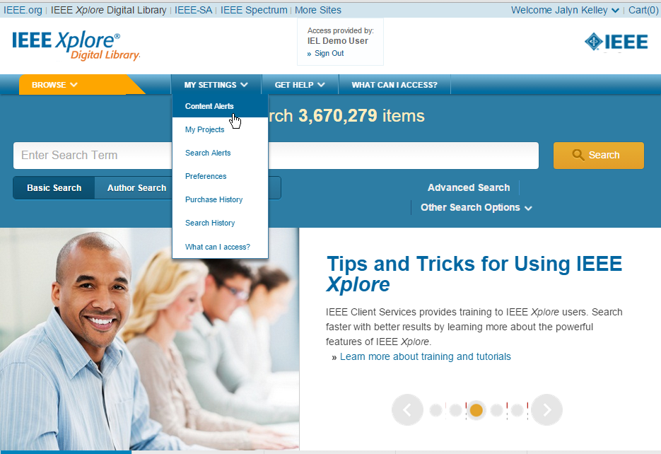

Slide 33
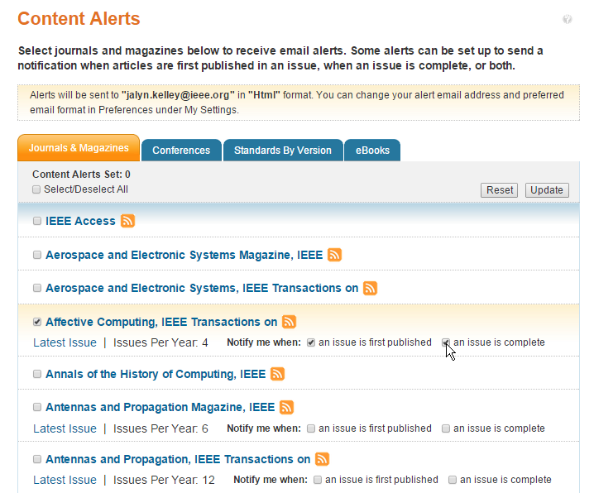
定制新刊/会议/标准/书推送

Slide 34
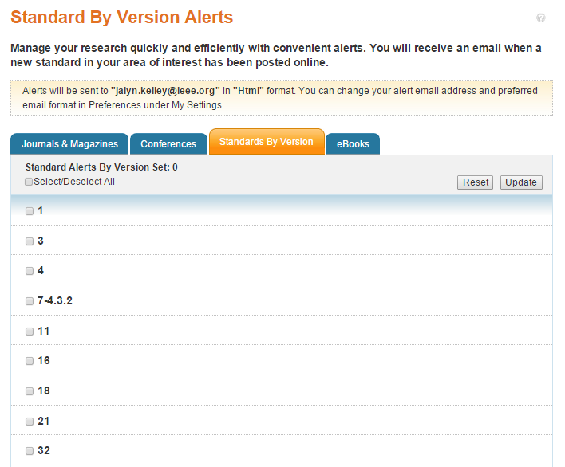

Slide 35
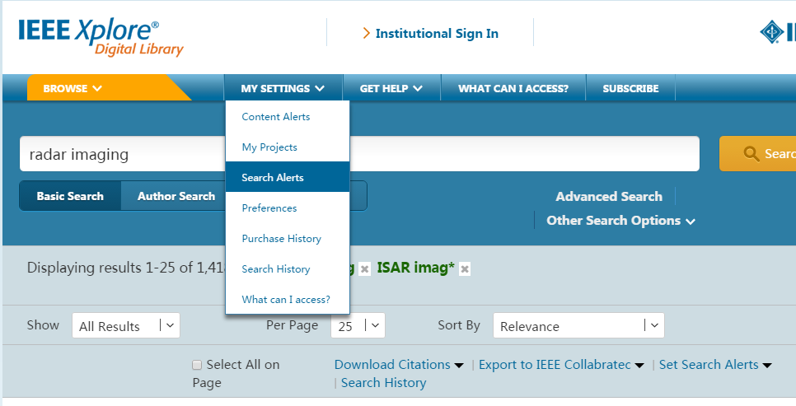
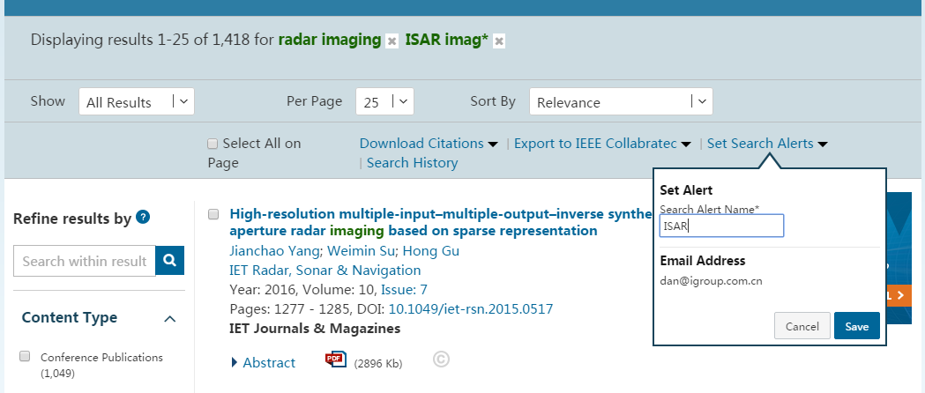
定制热点技术信息推送 掌握权威研究人员最新进展 掌握竞争对手研究动态
Notes:
会议每周 图书每月

Slide 36
IEEE期刊会议投稿流程

Slide 37
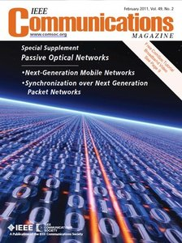
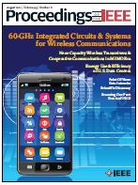
IEEE期刊投稿
180+
Journals, Transactions, Magazines
Notes:
What are the opportunities to publish at IEEE?
IEEE's 154 journals, transactions, magazines, and more than 1,200 conferences around the world allow authors to find the best forum for their work.
This wealth of information allows researchers to find exactly what they need among the more than three million documents in IEEE Xplore.
Authors can be "found" where their work belongs.

Slide 38
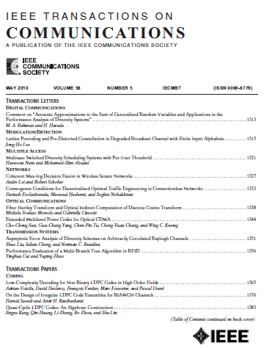
学术期刊-Journals
Journals, Transactions, and Letters are the primary means for publishing technical papers concerning original work in IEEE fields of interest.
The primary purpose of Journals, Transactions, and Letters is to disclose and provide a permanent archival record of original technical work that advances the state of the art or provides novel insights.
Letters are for the publication of brief papers, usually three to four pages in length.

Slide 39
技术杂志-Magazines
Magazines are characterized by regular and continuing issues with significant technical content in addition to general news and regular columns
IEEE Communications Magazine
IEEE Microwave Magazine
IEEE Signal Processing Magazine
IEEE Instrumentation & Measurement Magazine
......

Slide 40
以MTT刊物为例
 | Transactions | Letters | Magazine
NewResearch Article | YES(6pages, over-lengthcharge) | YES(3pages) | NO
TutorialArticle | YES(atexpert level) 一般约稿 | NO | YES(atFundamental toIntermediatelevel)
Application Note | NO | NO | YES
ReviewArticle | YES(atexpert level) | NO | YES(atFundamental toIntermediatelevel)
Research Article: Papers in the journals use the IEEE standard format and must include a Title, Abstract, Introduction, Technical Content, Conclusions, and References. The transactions also include the author biographies.
Tutorial: Unique presentation of known material. Valuable methodologies, exhaustive references
Application Note: Describe current application of technology: circuits, systems, models, concepts.
Review: Historical account of field, exhaustive references, explanation of state-of-the-art, indications of future research

Slide 41
IEEE 期刊影响因子学科排名
Thomson Reuters Journal Citation Reports® by Impact Factor
IEEE 期刊相关领域排名
# 1 通信技术领域
# 1 计算机科学硬件结构领域
# 1 计算机科学人工智能领域
# 1
# 1
# 1
# 1
# 1
# 1
计算机科学信息系统领域
计算机科学控制论领域
计算机科学理论与方法领域
制造工程领域
自动化控制系统领域
仪器仪表领域
The Thomson Reuters Journal Citation Reports presents quantifiable statistical data that provides a systematic, objective way to evaluate the world’s leading journals.
Based on the 2015 study released June 2016
Notes:
权威、影响
投稿难度大，要求高

Slide 42
在IEEE Xplore寻找合适的期刊

Slide 43
查看期刊投稿信息
Notes:
工程领域2、3、4比较高
范围和领域
Call for papers投稿须知
通常selected领域的每期topic不同
特征因子、论文影响分值——剔除自我引用的情况，同时考虑施引文章的期刊质量

Slide 44
查看期刊更多投稿相关信息

Slide 45
电子投稿：E-Submission

Slide 47
评审流程 Review Process
e.g. IEEE Transactions on Information Technology in Biomedicine
Notes:
查重
EIC主编
AE副主编：指定3个以上评审人
针对：期刊/汇刊
快报一般80天

Slide 48
投稿格式：Tools for Authors
http://www.ieee.org/publications_standards/publications/authors/authors_journals.html

Slide 49
IEEE会议投稿
1,500+
Conferences
180+
Journals, Transactions, Magazines
Notes:
What are the opportunities to publish at IEEE?
IEEE's 154 journals, transactions, magazines, and more than 1,200 conferences around the world allow authors to find the best forum for their work.
This wealth of information allows researchers to find exactly what they need among the more than three million documents in IEEE Xplore.
Authors can be "found" where their work belongs.

Slide 50
会议论文和期刊论文的区别
会议主要目的是通过演讲现场交流信息和交换想法
会议常常反映最新最前沿的研究，很多研究尚未到达正式期刊发表的程度。所以会议主要是快速传播科研信息，以从观众中获取宝贵的意见和反馈
会议常常会尽可能能覆盖较多的参与者，所以很多会议论文接受率较高
没有演讲此类口头交流信息的形式
期刊发表体现更严格的评审以及更高质量的成果
大部分期刊论文至少有3名以上评审人审稿，并有副主编定稿
期刊论文必须很好地反映该领域研究状态，因为评审人会仔细审核其引用文献
期刊论文接受率通常远低于会议论文

Slide 51
浏览与参加IEEE会议
Notes:
了解往届文章的程度、方向、格式、周期等

Slide 52
查找即将召开的IEEE会议
www.ieee.org/conferences
Notes:
每年都有新会，建议在这个平台了解更多会议情况

Slide 53
Notes:
可以去技术协会了解相关参会消息

Slide 54
IEEE相关资源推介

Slide 55
欢迎参与IEEE协会活动！
Involvement in IEEE Societies, Sections and Chapters
Over 3,000 Student Branches in over 100 countries
Participation in IEEE Young Professional and Women in Engineering
1500+ conferences per year
IEEE Social media, such as Weibo, WeChat, etc.
Notes:
大量的社交平台，结识学术人脉，拓展学术交流圈，

Slide 56
IEEE个人会员
Student Membership: $27
E-Membership: $81
Regular Membership: $152
IEEE Young Professional
http://cn.ieee.org/membership_join.html
Notes:
• 可以和国际同行建立联系，开展各种交流和合作活动 • 免费获得一两种IEEE出版的杂志 • 按会员优惠价格订购IEEE所有的出版物 • 有权参加IEEE举办的所有会议，并可享受会议注册费优惠 • 可以查阅IEEE Xplore数据库中的文献目录和摘要

Slide 57
IEEE免费技术讲座
Spectrum免费讲座，涉及最新科技：http://spectrum.ieee.org/webinars
Communication Society免费讲座，通信领域热点技术：http://www.comsoc.org/webinars
Computer Society免费讲座，计算机领域热点技术：
http://www.computer.org/portal/web/webinars/Register-for-a-Webinar
Young Professional社团免费讲座，涉及职业发展，人文，科技等内容：
http://yp.ieee.org/members/webinars/past-webinars/
加入志愿者虚拟社团，获得行业最新咨询：
http://oc.ieee.org/
Notes:
需要在课前注册

Slide 58
欢迎申请丰厚的IEEE奖学金！
IEEE Fellowship/Scholarship
IEEE Charles LeGeyt Fortescue Fellowship
IEEE Computational Intelligence Society Conference Travel Grants
IEEE Computational Intelligence Society Summer Research Grant
IEEE Computer Society Merwin Scholarship
IEEE Dielectrics and Electrical Insulation Society Graduate Student Fellowship
IEEE Electron Devices Society Graduate Student Fellowship
IEEE James C. Klouda Memorial Scholarship Award
……
IEEE Competitions
Presidents' Change the World Competition
IEEE Computer Society Simulator Design Competition
Student paper contest
……
http://ieee.org/membership_services/membership/students/awards/index.html
Notes:
提供给学生

Slide 59
IEEE学生竞赛
Engineering Projects in Community Service (EPICS)
http://www.ieee.org/education_careers/education/preuniversity/epics_high.html
Engineering for Change
https://www.engineeringforchange.org
IEEE Xtreme 24-Hour Programming Competition http://www.ieee.org/xtreme
Notes:
1.把工程项目应用于社区服务（鼓励大学生和高中生将工程相关知识应用于实际中来，与当地机构合作，资助与奖金5000-10000美元）

Slide 60
IEEE 极限编程大赛
全球规模的竞赛，以队为单位参加，24小时内完成，题目为一系列程序设计的问题。获奖团队将获得一次全球任何地方的IEEE国际会议旅行资助。
报名日期：
每年9月
比赛日期：
每年10月第三个星期六
2016年10月22日
报名网站：
http://www.ieee.org/xtreme
Notes:
Registration for IEEEXtreme 10.0 will be open through 14 October 2016 00:00:00 UTC.

Slide 61
2016下半年IEEE数据库网络课堂
主题一：IEEE数据库检索技巧详解
论文开题、文献调研及文献综述
高级检索、热点追踪及高效阅读
主题二：如何成为IEEE作者
IEEE期刊投稿流程与注意事项
IEEE会议投稿流程与注意事项
IEEE科技英文写作
主题三：IEEE会员申请、竞赛奖学金与择业辅助介绍
主题四：创新的起点-IEEE标准协会与标准检索详解
主题五：InnovationQ Plus:专利检索与专利分析
主题六：IEEE图书馆员专场-新内容、新功能与新服务汇总更新
登录 http://cn.ieee.org/online_training.html 注册！

Slide 62
相关网站/微博/微信
IEEE官网：http://www.ieee.org
IEEE中文官网：http://cn.ieee.org
IEEE 数据库：http://ieeexplore.ieee.org
培训网站：http://www.ieee.org/go/clientservices
培训视频：http://www.ieee.org/training
IEEE微博：搜索并关注“IEEE中国”
IEEE微信：搜索并关注“IEEE中国”

Slide 63
李箐 IEEE中国区资讯经理 li.q@ieee.org 何丹丹 iGroup中国 IEEE产品培训专员 dan@igroup.com.cn
有问题请随时联系我们！

Slide 64
欢迎关注！ 微信公众号 ： IEEE QQ交流群： “IEEE Xplore微服务” 483841288
下载PPT请登录微信公众号，首页回复学校名获取下载链接。
Notes:
当然也可以关注我们的微信公众号和加入我们的qq群，给我们留言或者与我们互动

